Slide 1
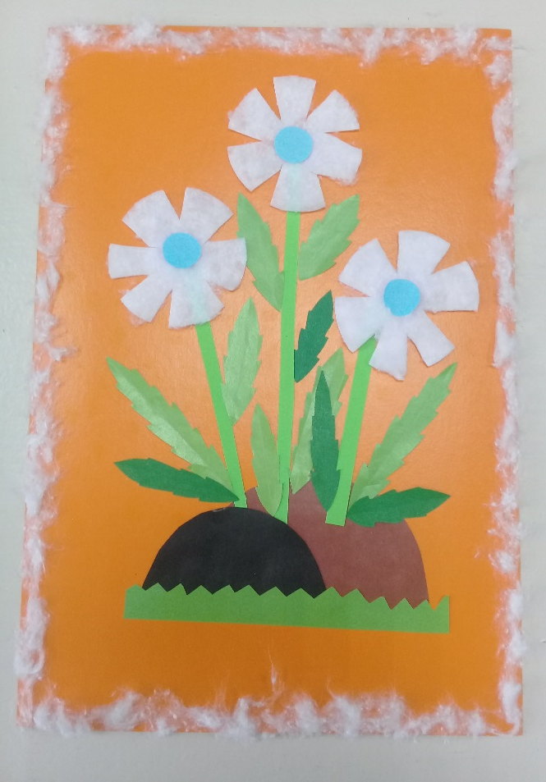
Мастер – класс по программе дистанционных курсов «Гномики» Тема: «Первые цветы» Аппликация из ватных дисков и бумаги.
педагог дополнительного образования:
Гомонова Светлана Николаевна

Slide 2
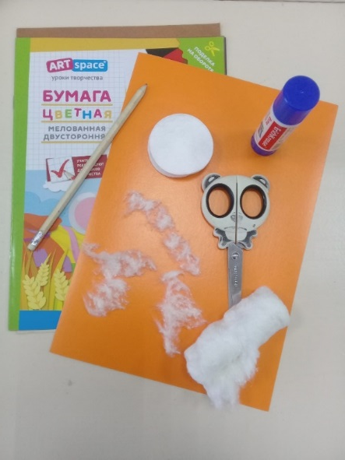
Цель: Сделать картину «Первые цветы» своими руками в технике аппликация из ватных дисков и бумаги. Задачи: 1. Совершенствовать умение пользоваться готовой формой и использовать её в аппликации. 2.Научить комбинировать в работе разные материалы. 3. Развить творческие способности и самостоятельность. 4. Воспитать аккуратность и терпение.
Материалы и оборудование:
1.Цветная бумага.
2.Карандашный клей.
3.Салфетка .
4. Карандаш.
5. Ножницы.
6. Ватные диски и вата.
7. Цветной картон.

Slide 3
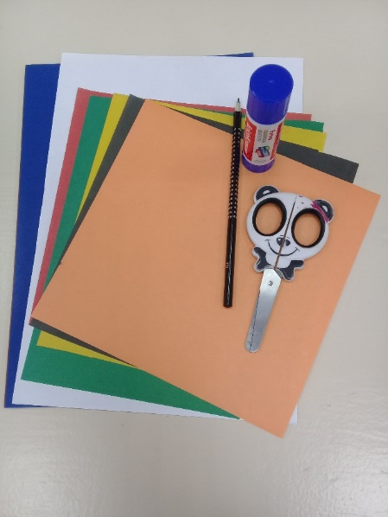
Порядок выполнение работы.
Подбираем цветную бумагу и цветной картон нужных оттенков.
2. На столе перед собой кладём клей , карандаш, лист цветного картона, ножницы, ватные диски и вата, цветную бумагу (фото).

Slide 4
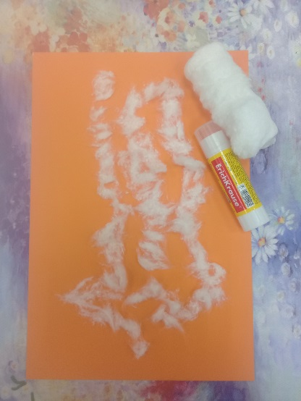
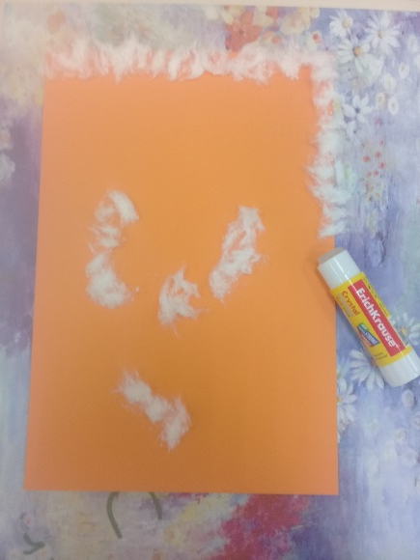
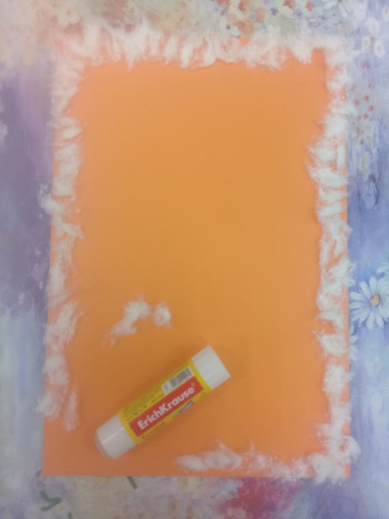
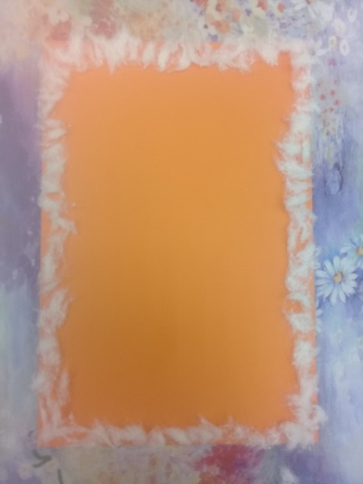
Оформление рамки. 1. Вату нужно растеребить на кусочки. 2. Край цветного картона промазываем клеем. 3. Кусочки ваты прикладываем на край картона промазанный клеем. 4. Прижимаем пальцем кисти руки. 5. Даём высохнуть. 6. Рамка для работы готова.

Slide 5
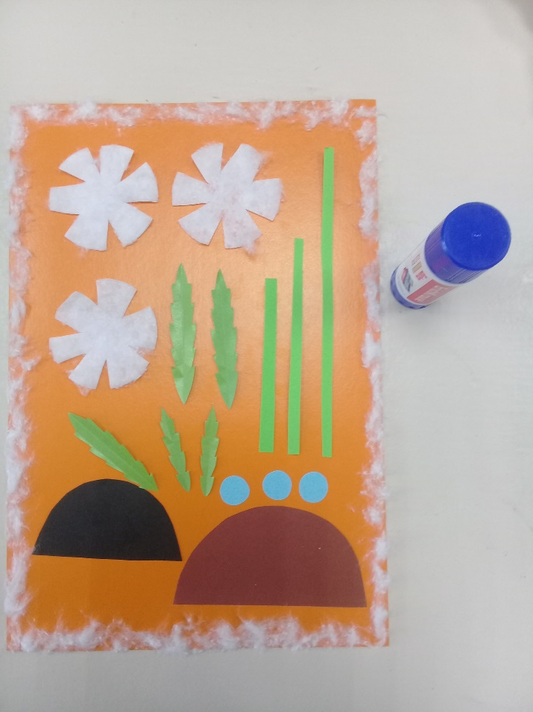
1. Нужно взять два ватных диска. 2.Вырезать по краю круга углы – треугольники, соблюдая технику безопасности и разделить их (фото). 3. Полоску бумаги зелёного цвета сложить гармошкой и нарисовать листочки. 4. Вырезать, соблюдая технику безопасности (фото). 5.Нарисовать, вырезать, соблюдая технику безопасности, из черной и коричневой бумаги ½ круга – земля, разного размера (фото). 6. Любую полоску цветной бумаги согнуть гармошкой и нарисовать круг, вырезать его соблюдая технику безопасности (фото).

Slide 6
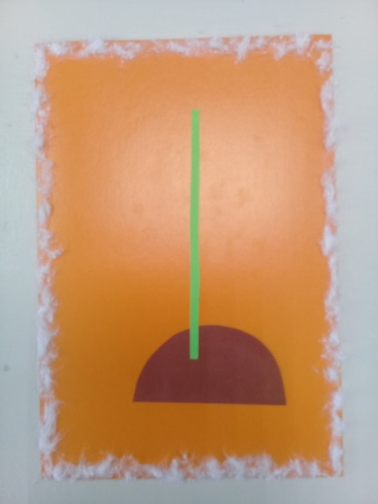
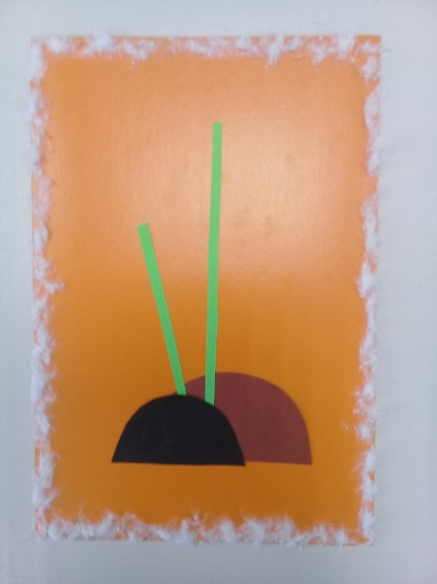
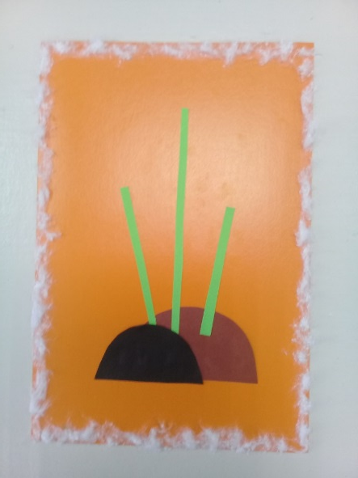
1.Намазать клеем и приклеить ½ часть круга коричневого цвета на основу картона (фото). 2.Намазать клеем и приклеить одну полоску зелёного цвета по центру основы и рядом вторую зелёную полоску (фото). 3. Намазать клеем и приклеить ½ часть чёрного круга рядом к ½ части коричневого круга (фото). 4. Намазать клеем и приклеить третью полоску зелёного цвета (фото).

Slide 7
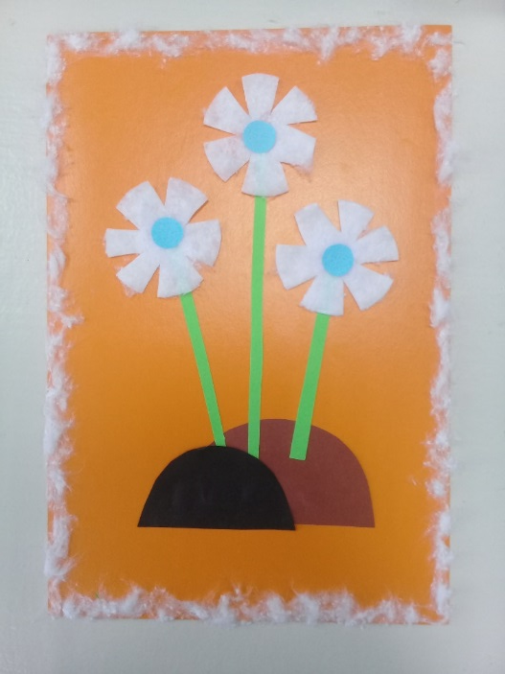
1.Намазать клеем картонную основу.
2. Приложить (приклеить) ватный диск с вырезанными краями к основе (фото).
3. Вырезанный цветной круг намазать клеем и приклеить в середину ватного диска (фото).
4.Повторить с 1 – 3 действия ещё два раза.
5. Разложить (наметить)зелёные листочки на картонную основу работы чередуя оттенки бумаги (фото).
6.Приклеить при помощи клея листочки к основе работы (фото).
7. Даём работе высохнуть (фото).

Slide 8
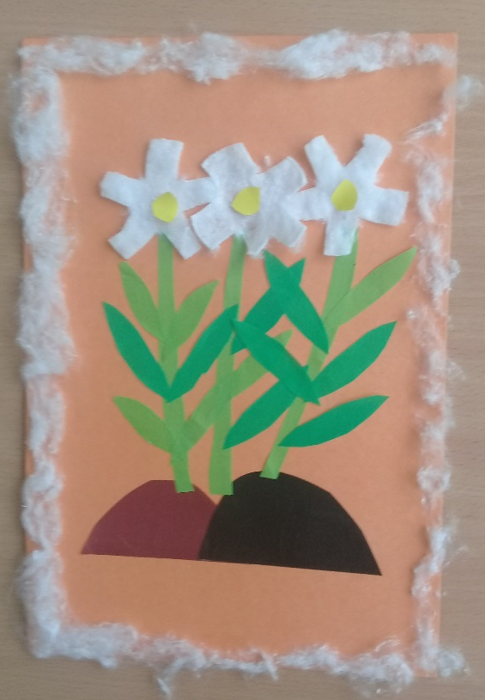
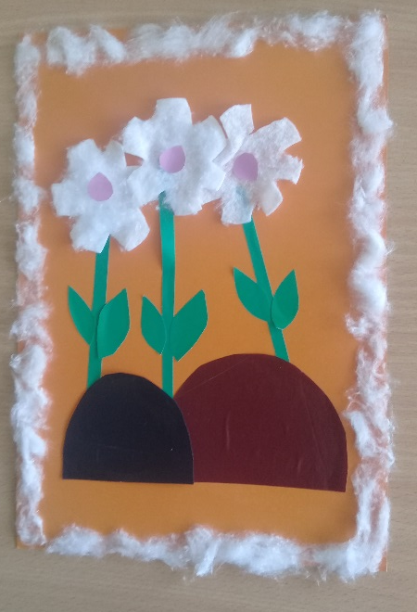
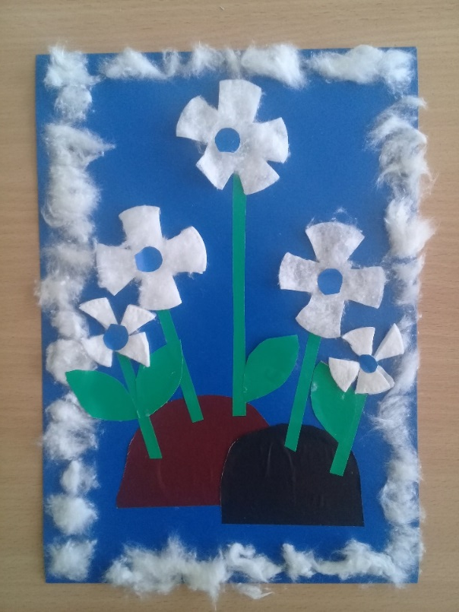
1. Работа готова (фото). 2. Выставка детских работ (фото).

